Slide 1
Acquisition Rapide Multivoies
Client et Tuteur technique: M Pasquier (Polytech)
Tutrice Industrielle: Mme Goi
P16A01 : Présentation de projet– 04/01/2017 Christopher Brière – Pierre Flodrops
Polytech Clermont-Ferrand – Génie Electrique : Projet Industriel 2016-2017

Slide 2
Plan
Présentation du projet
Cahier des charges et contraintes
Découpage fonctionnel
Solution retenue
WBS
Exposés des résultats
Avancement et reprise du projet
Conclusion et Bilan

Slide 3
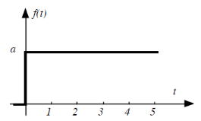
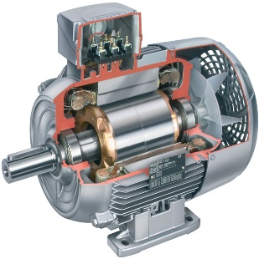
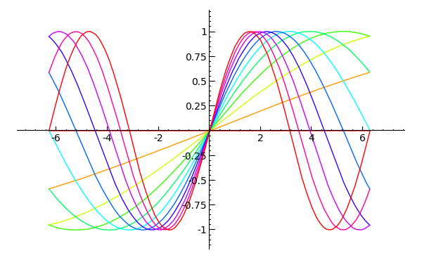
Présentation du projet
« Acquisition et ordonnancement des différentes grandeurs caractéristiques d’un moteur électrique triphasé sur lequel est imposée une loi de commande. L’observation graphique de l’évolution de ces grandeurs doit permettre de valider l’efficacité de la loi de commande appliquée. »
Grandeurs caractéristiques du moteur
Acquisition Rapide multivoies
Lois de commande imposée
Moteur électrique triphasé
Délivrés en sortie du moteur:
6 tensions simples
3 tensions de commande
4 courants
1 couple moteur
1 vitesse de rotation
Acquisitions, conversions et mémorisations
Observations de l’évolution des grandeurs sur un graphique ➔ EFFICACITE DES LOIS DE COMMANDE ?

Slide 4
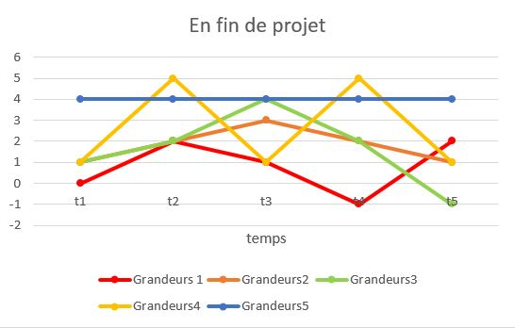
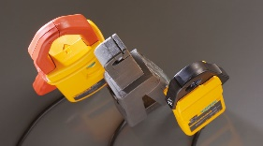
Cahier des charges et contraintes
Projet
N° | Contrainte
1 | 15 grandeurs à acquérir
2 | Utilisation des capteurs fournis par le clients. Un capteur différent pour chaque grandeur
3 | Acquisitions réalisées de façon simultanée
4 | Fréquence d’acquisition : 500 kHz (T= 2µs)
5 | Erreur de mesure : < 2%
6 | Prise en compte d’un signal « top-départ » (Trigger)
7 | Durée d’acquisition paramétrable
8 | Tracé de l’évolution des grandeurs

Slide 5
Découpage fonctionnel
Acquisition
Mémorisation
Mémorisation ordonnée des résultats des conversions exploités ultérieurement
Affichage Graphique
Affichage sur ordinateur (Matlab) de l’évolution des grandeurs
Conversion
Convertir rapidement les grandeurs acquises tout en respectant une erreur relative < 2%
Acquérir simultanément toutes les grandeurs caractéristiques et à une fréquence de 500kHz
Durée totale ≤ 2µs

Slide 6
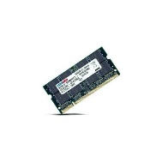
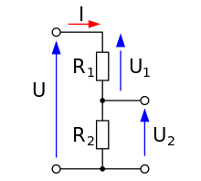
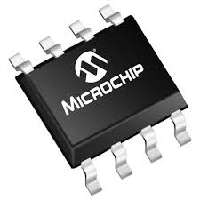
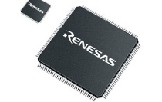
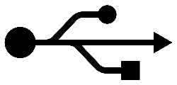
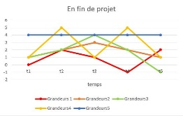
Solution technique retenue
Carte Fille x15
Adaptation en Tension
Conversion Analogique Numérique
Capteurs utilisés
Tension 0-3.3V
Communication SPI
Module mémoire type FIFO
Microcontrôleur fils
Gestion des données acquises (stockage et transfert)
Générer un fichier de résultats (fichier .txt)
Lecture et exploitation des données (affichage et calcul)
Communication SPI
Microcontrôleur père
Fonction USB
Carte Mère
Communication USB

Slide 7
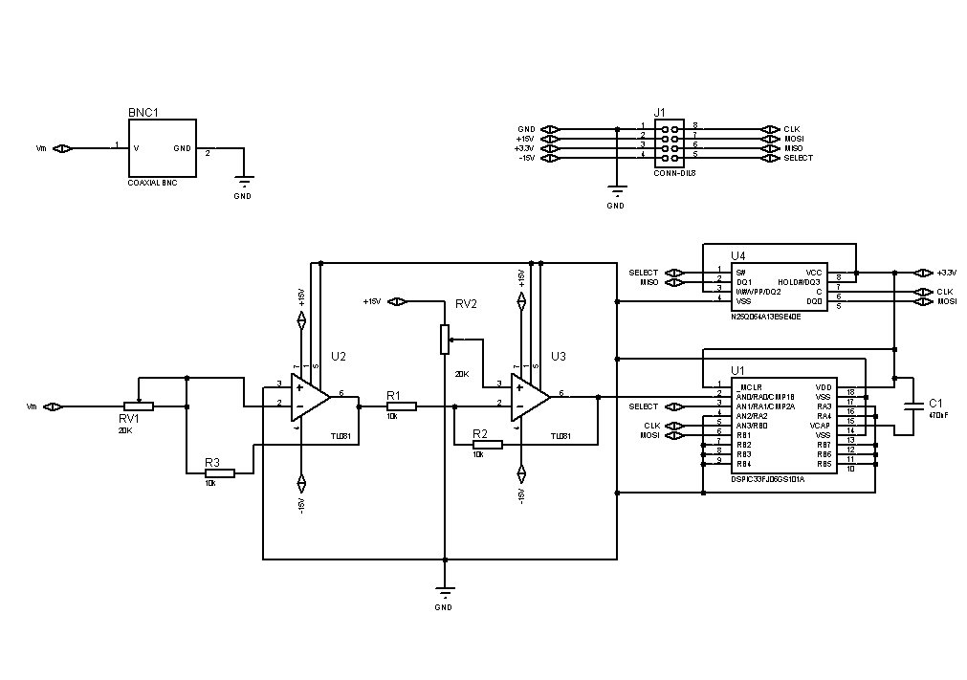
Adaptation en tension
Ramener la tension en sortie de capteur: 0-3.3V
1 schéma d’adaptation spécifique à chaque capteur
Bande Passant élevée
Réglage
Offset
Réglage
Amplification/Atténuation

Slide 8
Solution technique retenue
Carte Fille x15
Adaptation en Tension
Conversion Analogique Numérique
Capteurs utilisés
Tension 0-3.3V
Communication SPI
Module mémoire type FIFO
Microcontrôleur fils
Gestion des données acquises (stockage et transfert)
Générer un fichier de résultats (fichier .txt)
Lecture et exploitation des données (affichage et calcul)
Communication SPI
Microcontrôleur père
Fonction USB
Carte Mère
Communication USB

Slide 9
Conversion numérique analogique
Echantillonnage et conversion Analogique-Numérique réalisés par microcontrôleur
Fréquence de conversion > 500KHz
Module de communication SPI
Choix du composant PIC32FJ06GS101A, High Speed PWM and ADC, Microchip
Echantillonnage cadencé par la PWM

Slide 10
Solution technique retenue
Carte Fille x15
Adaptation en Tension
Conversion Analogique Numérique
Capteurs utilisés
Tension 0-3.3V
Communication SPI
Module mémoire type FIFO
Microcontrôleur fils
Gestion des données acquises (stockage et transfert)
Générer un fichier de résultats (fichier .txt)
Lecture et exploitation des données (affichage et calcul)
Communication SPI
Microcontrôleur père
Fonction USB
Carte Mère
Communication USB

Slide 11
Gestion des données acquises:
Réception des résultats de conversions
Ordonnancement des résultats
Fonctions réalisée par microcontrôleur
Choix du composant PIC33EP256MU806, Microchip :
Même famille que les microcontrôleurs fils pour garantir le bon fonctionnement du système et minimiser le temps de prise en main

Slide 12
Solution technique retenue
Carte Fille x15
Adaptation en Tension
Conversion Analogique Numérique
Capteurs utilisés
Tension 0-3.3V
Communication SPI
Module mémoire type FIFO
Microcontrôleur fils
Gestion des données acquises (stockage et transfert)
Générer un fichier de résultats (fichier .txt)
Lecture et exploitation des données (affichage et calcul)
Communication SPI
Microcontrôleur père
Fonction USB
Carte Mère
Communication USB

Slide 13
Génération d’un fichier de résultat (txt)
Sur le même microcontrôleur
Ecriture des résultats dans un fichier .txt pour exploitation ultérieure
Transmission du fichier via USB

Slide 14
Solution technique retenue
Carte Fille x15
Adaptation en Tension
Conversion Analogique Numérique
Capteurs utilisés
Tension 0-3.3V
Communication SPI
Module mémoire type FIFO
Microcontrôleur fils
Gestion des données acquises (stockage et transfert)
Générer un fichier de résultats (fichier .txt)
Lecture et exploitation des données (affichage et calcul)
Communication SPI
Microcontrôleur père
Fonction USB
Carte Mère
Communication USB

Slide 15
Lecture et exploitation des données
Réception du fichier .txt sur ordinateur
Création d’un script Matlab pour générer l’affichage graphique

Slide 16
WBS

Slide 17
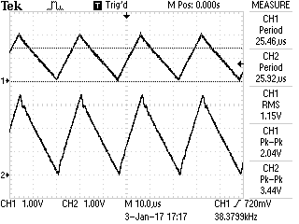
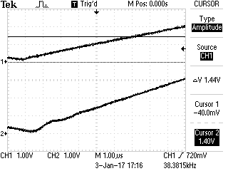
Exposé des résultats
Erreur = 12%
Erreur = 12,4%
Adaptation en tension
T=0us
Ve=1V
T=2us
Ve=1,44V
Entrée
(0..2V)
Sortie
(0..3,3V)
Amplification Vs/Ve = 1,65
T=0us
Vsm=1,45V
Vsth=1,65V
T=2us
Vsm=2,08V
Vsth=2,376V

Slide 18
Exposé des résultats
Conversion Analogique Numérique
Période de conversion: 1,5µs
T≈ 1,5µs

Slide 19
Exposé des résultats
Carte mère
Composant disponible uniquement en boitier CMS
Nécessité de créer une carte de développement : temps de développement important (CAO + soudure)

Slide 20
Avancement et poursuite du projet
Solution définitive retenue ➔ Reprise du projet pour les années suivantes

Slide 21
Conclusion et Bilan
Acquisition Rapide Multivoie: Permettre l’observation de plusieurs grandeurs physiques
Réalisation du cahier des charges
Solution technique définitive retenue
Adaptation en tension réalisée
Module de conversion générique créé
Carte mère pour le développement tirée
Mauvaise estimation du temps prévu au départ
Manque de recul vis-à-vis des problèmes rencontrés
Reprise du travail effectué possible
Projet
Avancement
Justification du retard
Poursuite du projet

Slide 22
Merci de votre attention Avez-vous des questions?

Slide 23
Contexte du projet
Observer l'évolution de plusieurs grandeurs physiques intervenant sur un moteur électrique triphasé:
6 tensions simples
3 tensions de commande
4 courants
1 couple moteur
1 vitesse de rotation
BUT DU PROJET
Permettre de valider une loi de commande appliquée sur un moteur

Slide 24
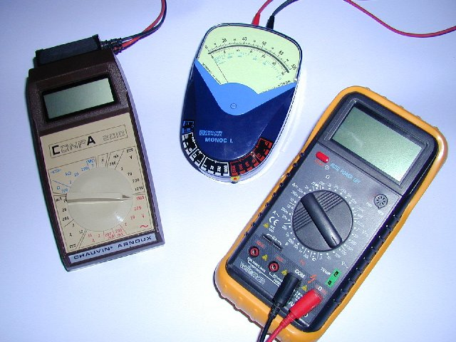
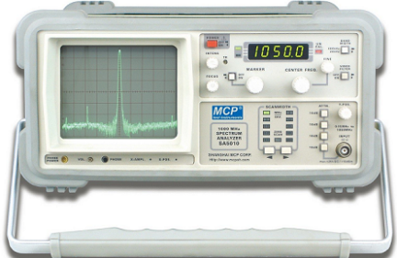
Cahier des charges
Projet
Enregistrement de l’évolution de 15 grandeurs physiques (Tension, Courant, Vitesse, Puissance)
Utiliser les capteurs fournis par le client
Simultanéité des acquisitions
Période d’acquisition : 2us max
Précision des mesures : 2%
Prendre en compte un signal de trigger
Tracé de l’évolution temporelle

Slide 25
Schéma fonctionnel
Capteur 1
Adaptation en tension 1
Echantillonnage
Gestion
des échantillons
Transfert des échantillions
Capteur 15
Adaptation en tension 15
Echantillonnage
Cartes filles
Carte mère
Logiciel

Slide 26
Solution Technique Retenue
Carte Fille x15
Adaptation en Tension
Conversion Analogique Numérique
Tension 0-3.3V
Communication SPI
Module mémoire type FIFO
Microcontrôleur fils
Gestion des données acquises (stockage et transfert)
Générer un fichier de résultats (fichier .txt)
Lire et exploiter les données (affichage et calcul)
Communication SPI
Microcontrôleur père
Fonction USB
Carte Mère
Communication USB

Slide 27
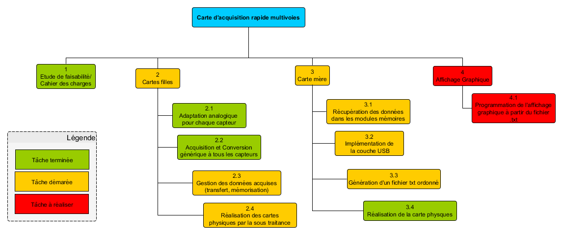
WBS

Slide 28
Gantt

Slide 29
Exposé des résultats
Carte Fille x15
Adaptation en Tension
Conversion Analogique Numérique
Tension 0-3.3V
Communication SPI
Module mémoire type FIFO
Microcontrôleur fils
Gestion des données acquises (stockage et transfert)
Générer un fichier de résultats (fichier .txt)
Lire et exploiter les données (affichage et calcul)
Communication SPI
Communication USB
Microcontrôleur père
Carte Mère

Slide 30
Continuité du projet
Carte fille:
Réaliser la création physique des cartes
Carte mère:
Des projets types existent et permettent de remplir les fonctions voulues (MLA)
Génération du fichier texte sur microcontrôleur père
Couche USB pour permettre le transfert du fichier de résultats
Les adapter sur la cible choisie
Exploitation:
Créer un script Matlab permettant la lecture du fichier de resultats

